Slide 1


Customize this Template
ИТОГОВЫЙ ПРОЕКТ: АНАЛИЗ УСПЕВАЕМОСТИ СТУДЕНТОВ
Template Editing Instructions and Feedback
Выполнила:
Яковлева Дарья Руслановна
Выполнила:
Яковлева Дарья Руслановна 8”M”
Проверил:
Поликарпов Александр Дмитриевич
Выполнила:
Яковлева Дарья Руслановна 10”Т”
Москва 2024

Slide 2

SECTION TITLE
ПОСТАНОВКА ЗАДАЧИ:
Цель проекта: разработать модель машинного обучения, способную прогнозировать итоговую оценку учащегося (G3) на основе набора социально-демографических и образовательных факторов, а также предыдущей успеваемости (G2).
Мы хотим предсказать итоговую оценку студента (G3), которая является числовым значением от 0 до 20.
Прогнозирование успеваемости позволяет заранее выявлять тех, кто возможно получит низкий балл, понять, какие факторы оказывают наибольшее влияние на успех студента.
Мы используем датасет students_data.csv, данные включают: социальные/демографические факторы (пол, возраст, адрес, размер семьи, образование родителей, работа родителей), образовательные факторы (время в пути, время на учебу (studytime), количество провалов, внеклассные занятия, пропуски (absences)), предыдущие оценки (G1 (первый семестр) и G2 (второй семестр)).

Slide 3
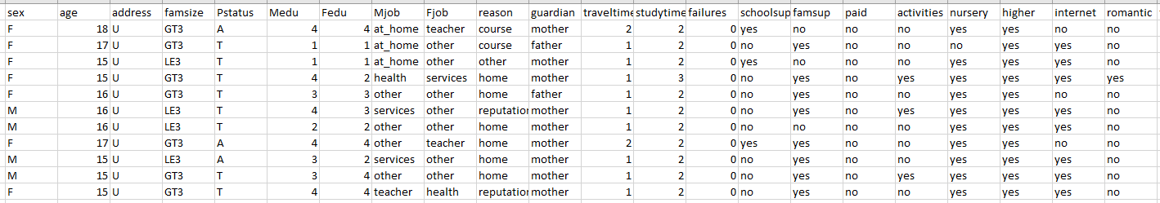
SECTION TITLE
ДАТАСЕТ:
Датасет “Student Perfomance” загружен с сайта Kaggle в Google Drive, а оттуда взят для работы в Google Colab
Состоит из 651 строк, 33 столбца.
Типы данных для анализа: числовые и текстовые факторы о студентах

Slide 4
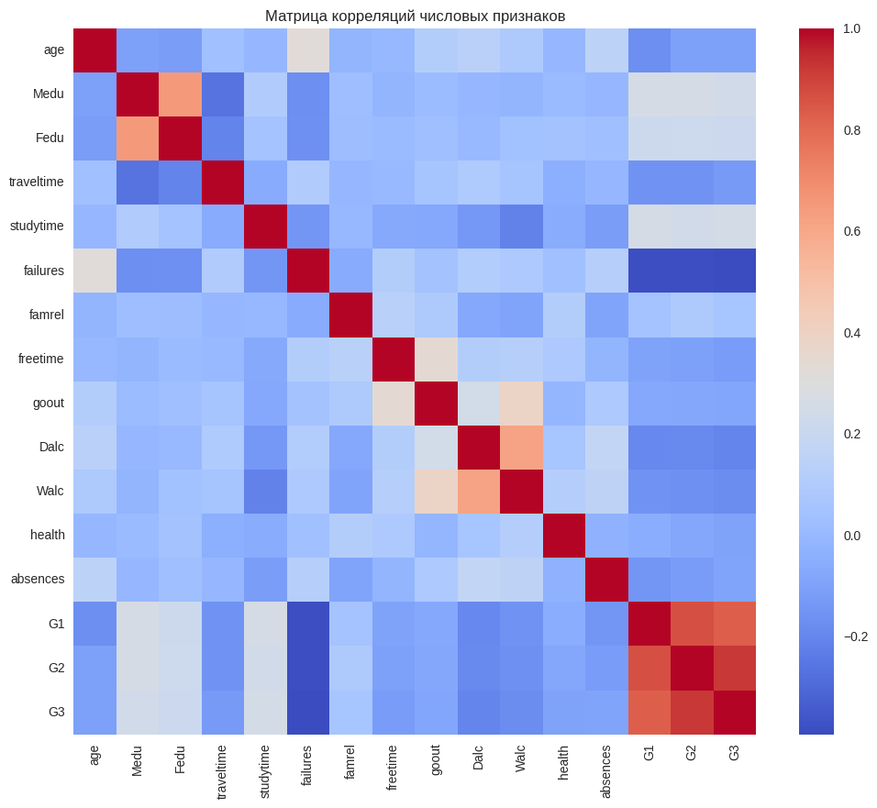
SECTION TITLE
EDA: КЛЮЧЕВЫЕ НАБЛЮДЕНИЯ
Мы отбираем из данных только числовые значения из данных.
С помощью Pandas вычисляем коэффициент корреляции (показывает направление линейной зависимости), который находиться между -1 и 1.
Вывод: предыдущая успеваемость является основным фактором прогнозирования, остальные признаки ( социальные и демократические) имеют более слабое влияние.

Slide 5

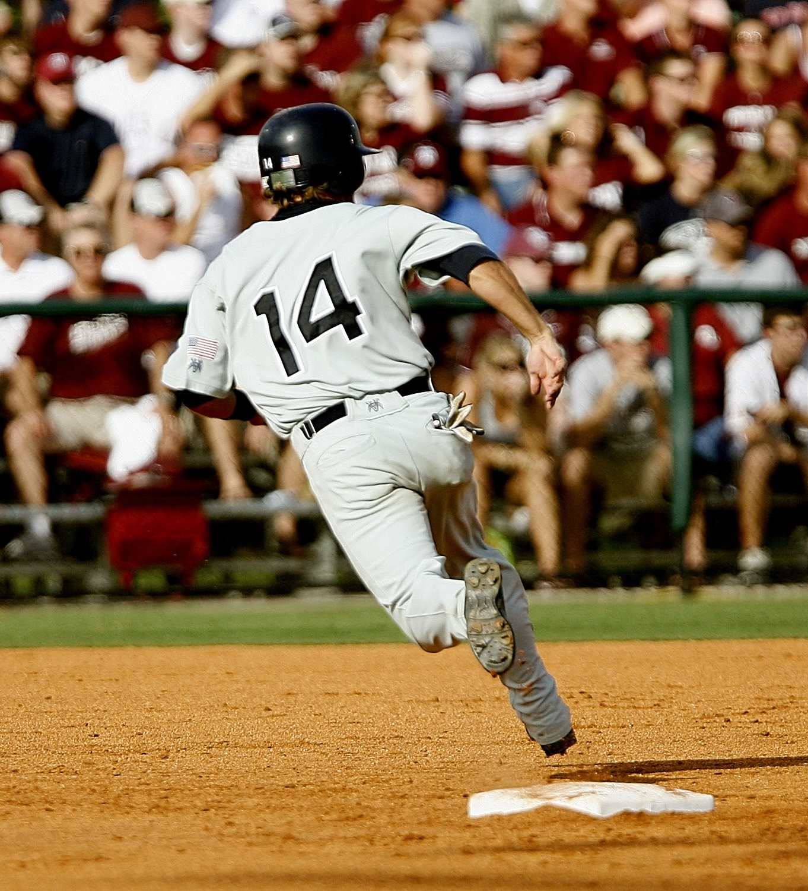
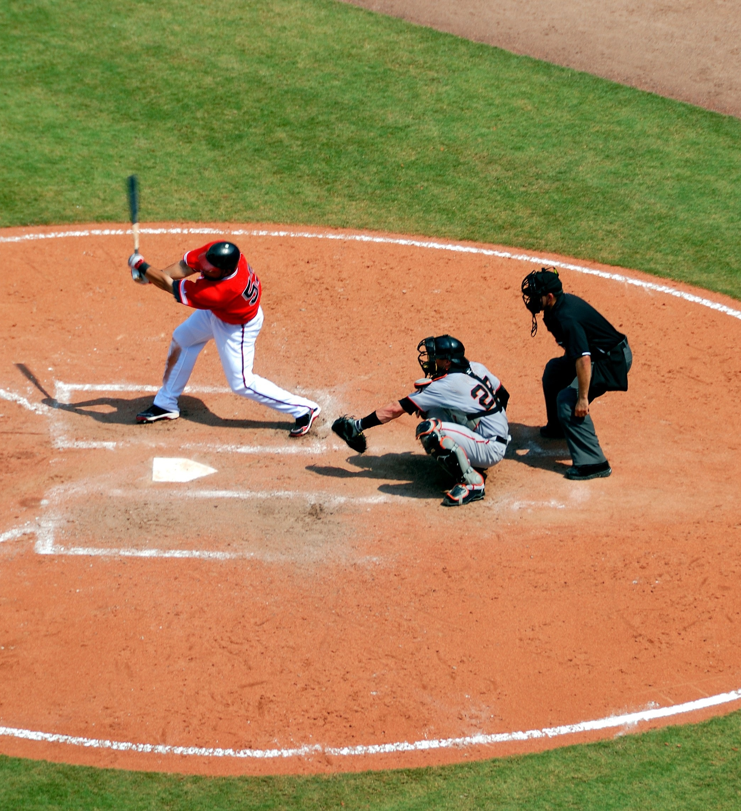
Sports award photo album
BASELINE
Модель: Линейная регрессия, линейная регрессия наглядно демонстрирует, используя вес признаки, как каждый фактор влияет на итоговую оценку
Метрика: R2 (коэффициент детерминации), ожидаемый результат R2 > 0.65, предсказывает с большой вероятностью итоговую оценку.
Модель: XGBoost Regressor, который демонстрирует наилучшую прогностическую способность для моих данных.

Slide 6
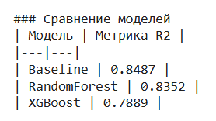
Sports award photo album
УЛУЧШЕННЫЕ МОДЕЛИ
Использование Random Forest:
Для улучшения прогнозирования итоговой оценки G3, мы переходим от простой Линейной регрессии к более сложной и мощной ансамблевой модели. Это позволяет уловить нелинейные зависимости в данных, которые линейная модель не смогла бы обнаружить.
Модель строит множество независимых "деревьев решений" Он обеспечивает более высокую точность прогнозирования, так как лучше обрабатывает сложные взаимодействия между признаками

Slide 7
Sports award photo album
ВЫВОДЫ
Что удалось сделать: Мы успешно загрузили и очистили данные, провели EDA, создали новый признак динамики успеваемости и обучили три модели для прогнозирования итоговой оценки студента.
Какие признаки оказались важными: Последняя оценка (G2), динамика оценок (G2_G1_diff), количество прогулов (absences) и уровень образования родителей (Medu, Fedu) оказались наиболее значимыми.
Какая модель лучшая: XGBoost показала наилучшую точность (R2).
Направления улучшения: настройка гиперпараметров XGBoost или использовние нейронных сетей может еще немного улучшить результат.

